Slide 1
5장 강화학습 심화 1: 그리드월드와 근사함수
Deep SARSA

Slide 2
목차
딥살사

Slide 3
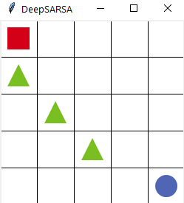
4. 딥살사
딥살사 이론
다음 그림에서 장애물은 세 개이며, 각각 같은 속도와 방향으로 움직임
에이전트의 목표 : 장애물을 피하고 도착지점에 가는 것임
딥살사의 실행 화면

Slide 4
4. 딥살사
딥살사 이론
에이전트가 장애물을 만나는 경우 : 보상은 -1
목적지에 도착했을 경우 보상: +1
에이전트가 해야할 일: 보상을 최대화 = 장애물 피해 목적지에 가는 것
기존에 사용했던 살사 알고리즘으로는 움직이는 문제를 풀기가 어려움
참고: https://neuro.cs.ut.ee/demystifying-deep-reinforcement-learning/
“If we would apply the same preprocessing to game screens as in the DeepMind paper – take four last screen images, resize them to 84×84 and convert to grayscale with 256 gray levels – we would have 256^{84×84×4}≈10⁶⁷⁹⁷⁰ possible game states. This means 10⁶⁷⁹⁷⁰ rows in our imaginary Q-table.”
해결방안 : 큐함수를 인공신경망으로 근사 → 딥살사
은닉층을 두개 사용하는 심층신경망 구성 - DeepSARSA

Slide 5
4. 딥살사
딥살사 이론
첫번째로 해야 할 일은 MDP를 정의하는 것
MDP의 상태 이외의 다른 요소들은 변형하기 전의 그리드월드 예제와 유사
상태는 다르게 정의할 필요
물체의 속도 정보 필요

Slide 6
4. 딥살사
문제 상태 정의 예
에이전트에 대한 도착지점의 상대 위치 x, y
도착지점의 라벨
에이전트에 대한 장애물의 상대 위치 x, y(값이 2개의 상태 값)
장애물의 라벨
장애물의 속도
장애물이 총 3개이므로 위의 3, 4, 5의 상태 개수는 4개이므로 총 3개 X 개당 4 개의 상태값 = 12개의 상태값
1의 2개와 2의 1개 상태 값을 더하면 총 15개의 상태 값이 될 수 있음

Slide 7
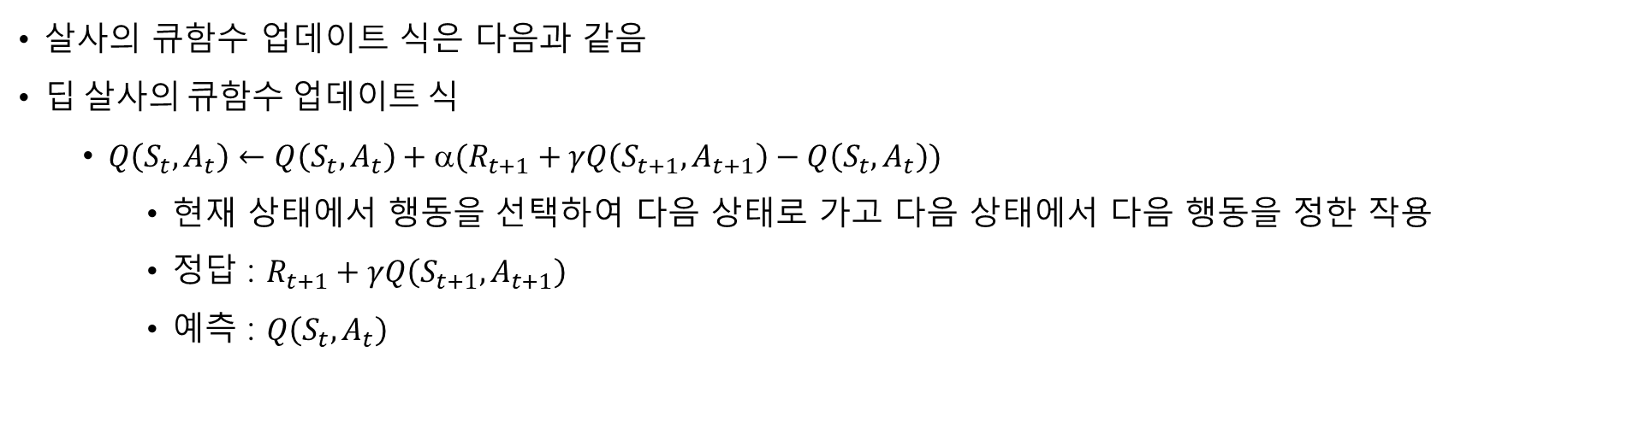
4. 딥살사
살사의 큐함수 업데이트 식은 다음과 같음
딥$살사의 큐함수 업데이트 식$
$Q\left(S_{t}, A_{t}\right)←Q\left(S_{t}, A_{t}\right)+α(R_{t+1}+γQ\left(S_{t+1}, A_{t+1}\right)−Q\left(S_{t}, A_{t}\right))$
현재 상태에서 행동을 선택하여 다음 상태로 가고 다음 상태에서 다음 행동을 정한 작용
정답 : $R_{t+1}+γQ\left(S_{t+1}, A_{t+1}\right)$
예측 : $Q\left(S_{t}, A_{t}\right)$

Slide 8
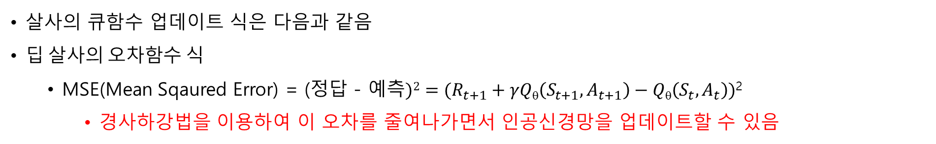
4. 딥살사
인공신경망을 통해 표현한 큐함수
θ는 인공신경망 내의 매개변수 또는 가중치
살사의 큐함수 업데이트 식은 다음과 같음
딥$살사의 오차함수 식$
MSE(Mean Sqaured Error) = (정답 - 예$측)2=(R_{t+1}+γQθ\left(S_{t+1}, A_{t+1}\right)−Qθ\left(S_{t}, A_{t}\right))$²
경사하강법을 이용하여 이 오차를 줄여나가면서 인공신경망을 업데이트할 수 있음

Slide 9

1. deep-sarsa/environment.py
2: matrix 연산을 지원하는 numpy 패키지 import
3: GUI 화면 구성을 위한 tkinter 패키지 import
4: 이미지 처리용 패키지 PIL import

Slide 10
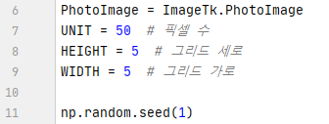
1. deep-sarsa/environment.py
6: Photo Image instance 생성
7: GUI 화면 중 하나의 그리드의 픽셀 개수
8~9: 그리드월드의 세로, 가로의 그리드 개수
11: random seed설정

Slide 11
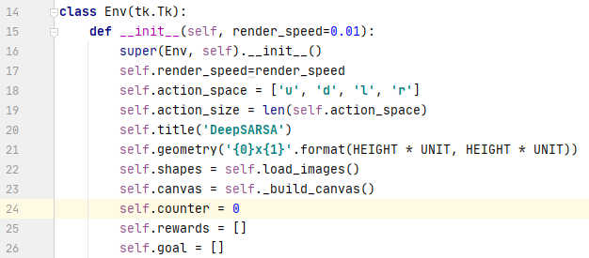
1. deep-sarsa/environment.py
14: 환경을 정의한 ENV 클래스 선언
15: 클래스의 생성자 정의 (게임 속도 설정 필요)
16: 다중 상속을 사용하는 하위 클래스가 MRO (Method Resolution Order)에서 올바른 다음 상위 클래스 함수를 호출함
17~20: 게임속도, action space, action size, GUI에 나타난 title 초기화
22: load_images 함수에서 이미지를 읽어 옴 (rectangle, triangle, circle)
23: Canvas 생성 (Canvas는 UI들을 담는 공간이고 UI가 Canvas 밖에 있다면 보이지 않음)
24~26: step counter, 보상(reward, 장애물 canvas), 임시 canvas 저장 list 초기화

Slide 12
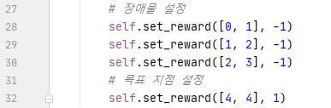
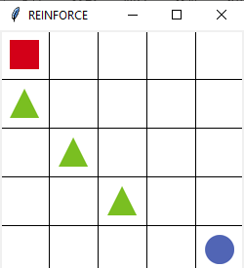
1. deep-sarsa/environment.py
28~30: set_reward 함수를 통해 장애물 1, 2, 3 설정 [0, 1]은 그리드월드에 있는 위치, -1은 보상
32: set_reward 함수를 통해 목표 지점 설정
설정 결과

Slide 13
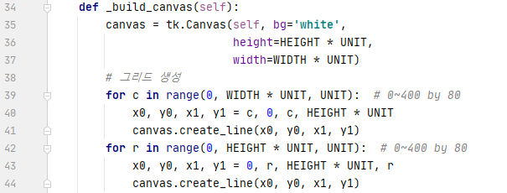
1. deep-sarsa/environment.py
34: _build_canvas 함수를 정의함
35: canvas 객체 생성, 배경색을 ‘white’로 설정, height, width는 각각 5 * 50 = 250
39~41: 그리드 생성을 위한 세로줄 그리기. for 문을 통해 [0, 50, 100, 150, 200] 다섯 개의 col값을 iteration함. (0 0 0 250), (50 0 50 250), (100 0 100 250), (150 0 150 250), (200 0 200 250) 다섯 개의 x0, y0, x1, y1 값을 canvas.create_line 함수에 입력해 다섯개의 세로줄을 그림. x0, y0은 줄의 시작 위치의 좌표이고 x1, y1은 줄의 끝 위치의 좌표임
42~44: : 그리드 생성을 위한 가로줄 그리기. for문을 통해 [0, 50, 100, 150, 200] 다섯 개의 row값을 iteration함. (0 0 250 0), (0 50 250 50), (0 100 250 100), (0 150 250 150), (0 200 250 200) 다섯 개의 x0, y0, x1, y1 값을 canvas.create_line 함수에 입력해 다섯개의 세로줄을 그림. x0, y0은 줄의 시작 위치의 좌표이고 x1, y1은 줄의 끝 위치의 좌표임

Slide 14
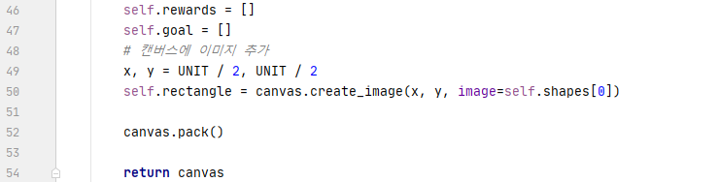
1. deep-sarsa/environment.py
46~47: 보상, canvas 초기화
49: 그림을 그리기 위해 중심 위치 찾기
50: rectangle 그리기
52: canvas 객체의 pack 함수를 사용해 생성한 버튼, 이미지 등 widgets들이 canvas에 나타날 수 있게 함
54: canvas 객체를 반환함

Slide 15
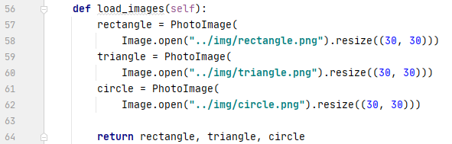
1. deep-sarsa/environment.py
56: 이미지를 PhotoImage 객체로 로드하는 load_images 함수를 정의함
57~62: 세모, 네모, 원형 이미지를 PIL Image로 읽어 들이고 가로x세로 30x30 크기로 resize 함. 이를 사용해 canvas 객체에서 사용할 수 있는 PhotoImage 객체를 생성함
64: 생성한 PhotoImage 객체를 반환함

Slide 16
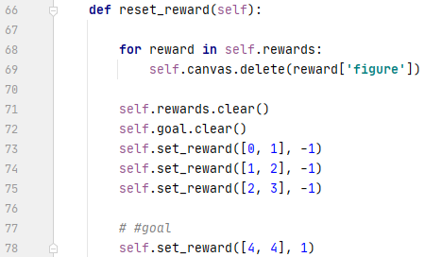
1. deep-sarsa/environment.py
66: 한 episode를 진행한 후 위치를 reset 하는 함수 정의
68~69: reward에 저장한 canvas들을 삭제
71: reward 초기화 (장애물 3개, 목표지점 1개)
72: goal 초기화 (목표지점만 포함)
73~75: set_reward 함수를 통해 장애물 1, 2, 3 초기화
78: set_reward 함수를 통해 목표 지점 초기화

Slide 17
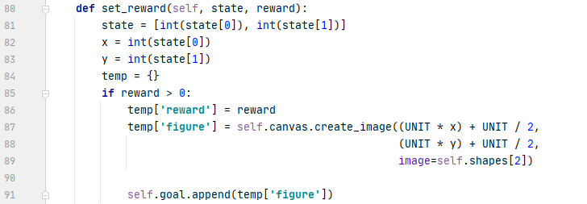
1. deep-sarsa/environment.py
80: 위치와 보상을 입력하고 rewards 변수에서 저장하는 함수
81: 위치를 list 형식으로 저장
82~83: canvas에 있는 위치 (x, y)
84: dict 형식으로, 보상, canvas image, 방향 등 변수를 임시저장
85: reward가 0보다 크다면
86: temp 중에 key가 reward라는 변수를 통해 reward를 저장함
87: canvas image를 figure에서 저장
91: 도착한 canvas image를 goal에서 저장함

Slide 18
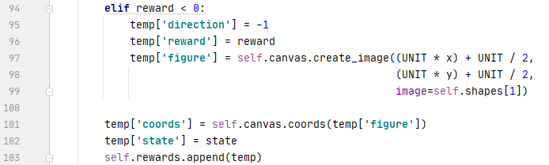
1. deep-sarsa/environment.py
94: reward가 0보다 작은 경우 (장애물이 있음)
95: 방향을 -1로 저장
96: reward 저장
97: image 저장
101: canvas image의 bounding box (x1, y1, x2, y2)를 저장
102: 상태 저장 (예시 : [0, 1]
103: 모든 정보를 reward list에서 append

Slide 19
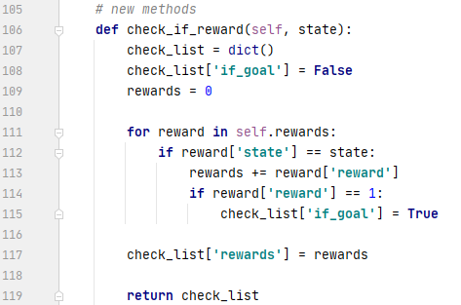
1. deep-sarsa/environment.py
106: 상태를 입력으로 목표지점에 도착할 수 있는지 확인
107: dict 정의
108: 판단 변수 초기화
109: 보상 초기화
111: 3개 장애물, 1개 목표지점을 for로 iteration 함
112: 지금의 위치와 장애물 혹은 목표지점에 도착한다면
113: 보상받기
114: 목표지점에 도착한 경우 if_goal을 True로 변경
117~119: 보상 저장, 정보 return

Slide 20

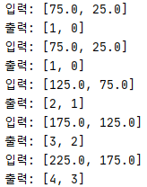
1. deep-sarsa/environment.py
122: canvas 위치를 그리드월드 위치로 변환한 함수
123~124: x, y 위치 계산
125: list 형식으로 return

Slide 21
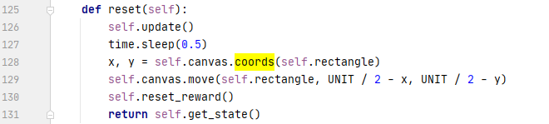
1. deep-sarsa/environment.py
125: 환경 reset 함수
126: class update
127: 0.5초 멈추는 역할
128: 출발 지점의 위치를 계산
129: canvas에서 출발 지점을 그리기
130: reset_reward 함수를 통해 장애물과 도착지점 초기화
131: get_state 함수를 통해 모든 정보를 들어가 있는 상태를 계산 (15개)

Slide 22
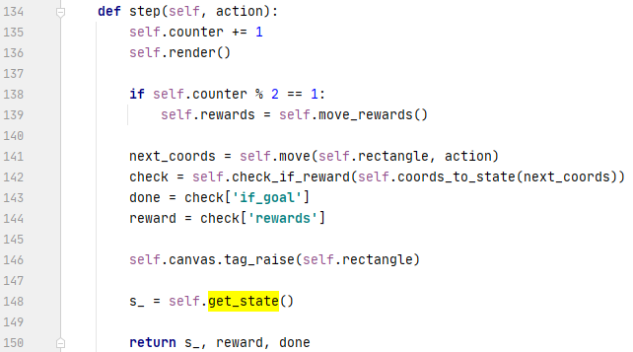
1. deep-sarsa/environment.py
134: 한 time step 진행한 함수 입력: 행동(0~4) 출력: 상태, 보상, 도착 판단
135: time step 횟수 + 1
136: 게임 진행(0.01초 sleep)
138~139: 2번마다 reward 계산
141: 행동을 입력해 rectangle의 위치를 계산
142: 목표지점에 도착하는지 판단
143~144: reward, 도착 판단 받기
146: 행동에 따라 이동된 rectangle을 canvas에 top level에 표시
148 ~ 150: 1*15의 상태 받아서 상태, 보상, 도착 판단을 return

Slide 23
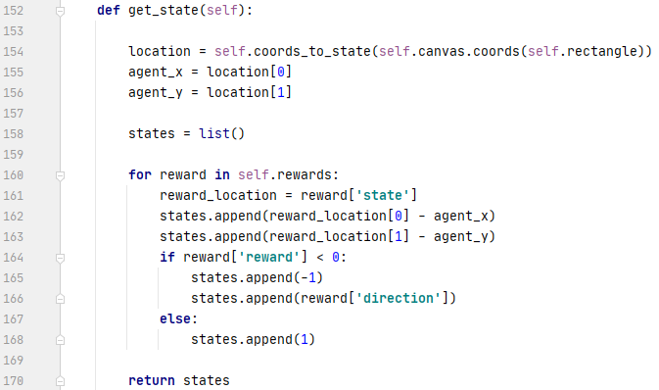
1. deep-sarsa/environment.py
장애물의 x좌표 – agent의 x좌표
장애물의 y좌표 – agent의 y좌표
152: 정보를 합해서 상태로 저장
154: coords_to_state를 통해 현재의 그리드월드 위치를 계산 (예시: [0,1])
155~156: 좌표 x, y를 받음
158: 상태 list 초기화
160: 장애물, 목표지점 정보를 for로 읽어 옴
161: 장애물(목표지점)의 그리드월드 위치
162~163: 장애물(도착지점)과 현재 위치의 상대 위치 x, y
164~166: 보상이 0보다 작으면 -1과 방향을 append
167: 보상이 0보다 크면 목표지점에 도착하기 때문에 1만 append
170: 상태 list return
에이전트의 장애물 1과의 상대 위치 (0, 1) , reward < 0, direction -1
에이전트의 장애물 2의 상대 위치 (1, 2) , reward < 0, direction 1
에이전트의 장애물 3의 상대 위치 (2, 3) , reward < 0, direction 1
목표지점의 상대 위치(4, 4), reward > 0

Slide 24
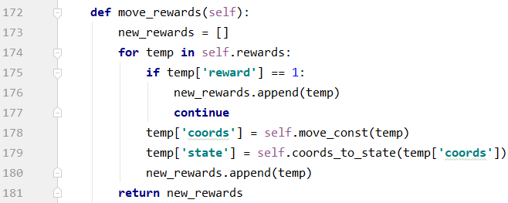
1. deep-sarsa/environment.py
172: step을 진행한 후 reward 다시 계산
173: reward list 선언
174: 기존의 reward를 읽어오기
175~177: 목표지점인 경우
178: move_const 함수를 통해 이동된 장애물의 canvas image 위치를 다시 계산
179: canvas 좌표를 그리드월드 좌표로 변환
180: 장애물 정보를 저장
181: new_reward를 반환함

Slide 25
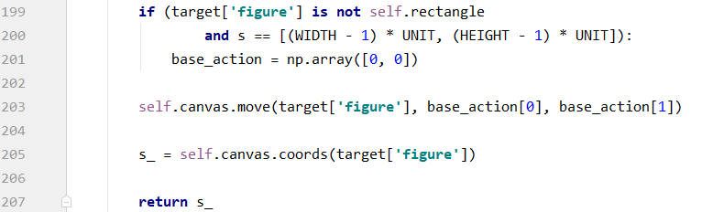
1. deep-sarsa/environment.py
199: 장애물 위치와 rectangle 위치가 다르고 목표지점에 도착한 경우
201: action array 초기화
203: 장애물의 canvas 위치를 변경
205~207: 이동한 위치를 저장하고 반환

Slide 26
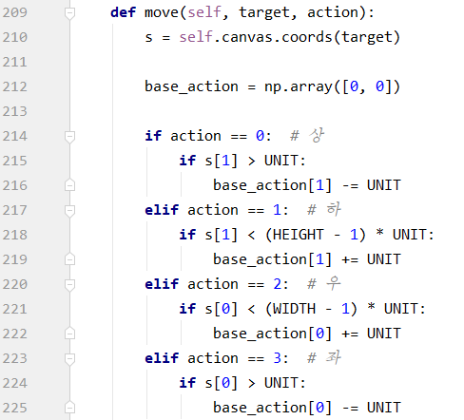
1. deep-sarsa/environment.py
183: rectangle로 행동에 따라 이동하고 위치를 반환한 함수
210: rectangle 위치 받기
212: 행동 초기화
214~216: 행동이 up이고 끝이 아닌 경우 y 좌표 - 50
217~219: 행동이 down이고 끝이 아닌 경우 y 좌표 + 50
220~222: 행동이 right이고 끝이 아닌 경우 x 좌표 + 50
223~225: 행동이 left이고 끝이 아닌 경우 x 좌표 - 50

Slide 27
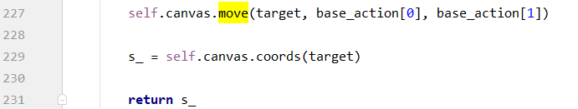
1. deep-sarsa/environment.py
227: rectangle을 행동에 따라 canvas에서 이동
229~231: 이동된 위치를 받고 return

Slide 28
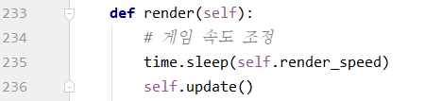
1. deep-sarsa/environment.py
233: 계임 속도를 조정한 함수 (눈으로 이동한 경로를 볼 수 있게)
235: render_speed 변수에 따라 멈추게 됨
236: class update

Slide 29
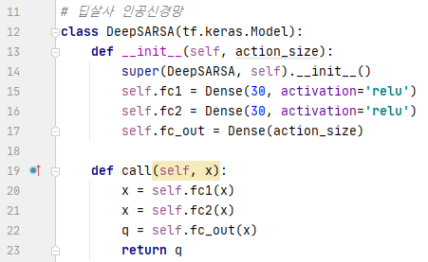
2. deep-sarsa/train.py
15: 입력층 (unit 개수: 30, 활성함수: ReLU)
16: 은닉층 (unit 개수: 30, 활성함수: ReLU)
17: 출력층 (action_size = 5, 상, 하, 좌, 우, 제자리)
이 모델의 입력 예시: [[-2 -3 -1 1 -1 -2 -1 -1 0 -1 -1 -1 2 0 1]] (상태)
출력 예시: [0.11184523 0.31726712 0.05433501 0.25786358 0.15693806] (5 action 큐함수 값)

Slide 30
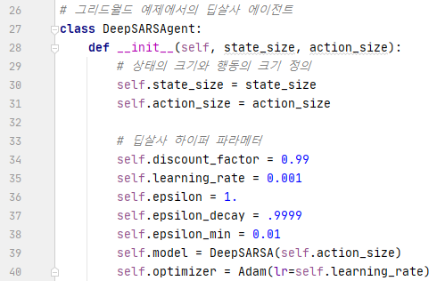
2. deep-sarsa/train.py
30, 31: 상태의 크기와 행동의 크기 정의 (state_size: 15, action_size: 5)
34 ~ 40: 딥살사 하이퍼 파라미터 정의

Slide 31
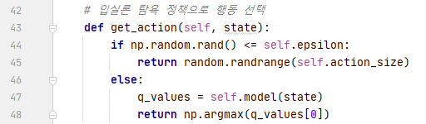
2. deep-sarsa/train.py
4장에 설명했던 입실론 탐욕 정책을 이용한 행동 선택 함수
입력: 현재 상태 [[-2 -3 -1 1 -1 -2 -1 -1 0 -1 -1 -1 2 0 1]]
출력: 5가지 행동에서 하나를 선택 2

Slide 32
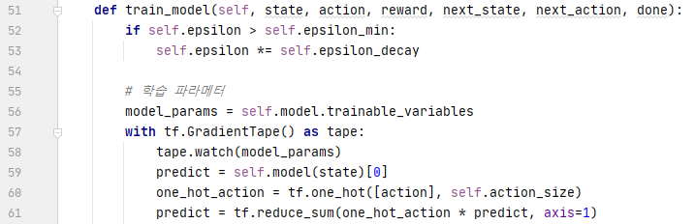
2. deep-sarsa/train.py
https://www.tensorflow.org/api_docs/python/tf/GradientTape
52: epsilon 값이 지정한 최소값 보다 큰 경우에 감소시킴 (epsilon_decay: 0.9999)
56: 훈련에 필요한 가중치를 선택
59: 상태를 모델의 입력으로 하여 각 행동에 대한 큐함수 값을 받음
[0.11184523 0.31726712 0.05433501 0.25786358 0.15693806]
60: 행동을 one hot 인코딩으로 변환 (2 → 0 0 1 0 0)
61: 현재 행동의 큐함수 값 선택 [0.11184523 0.31726712 0.05433501 0.25786358 0.15693806] * [ 0 0 1 0 0] = [0.05433501]

Slide 33
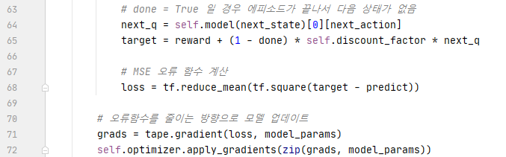

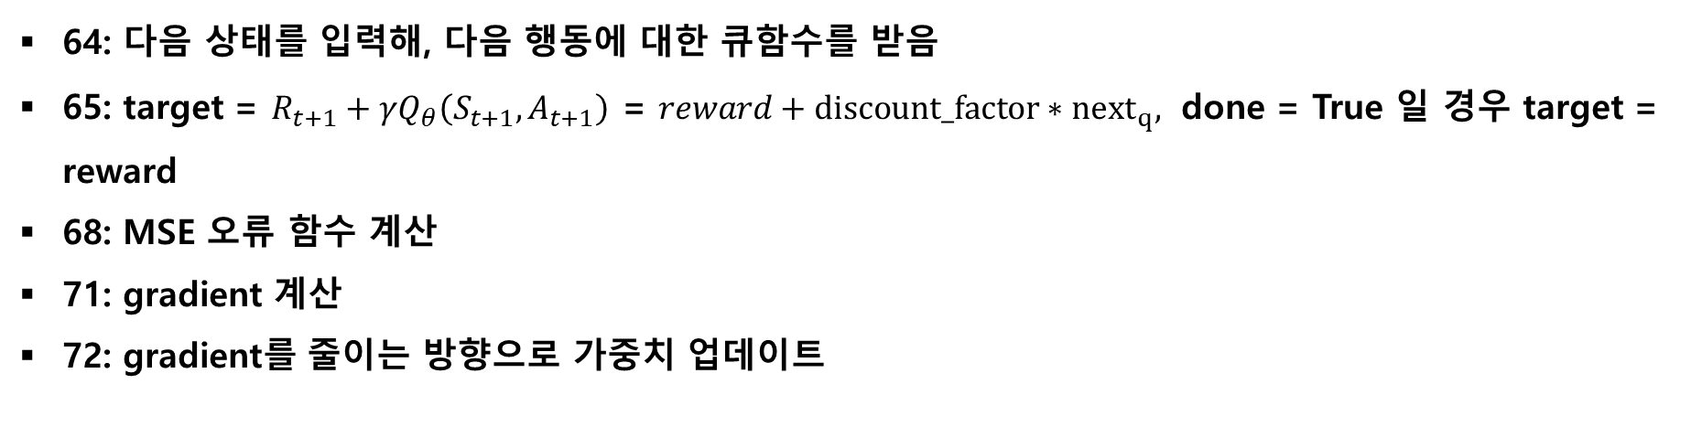
2. deep-sarsa/train.py
64: 다음 상태를 입력해, 다음 행동에 대한 큐함수를 받음
65: target = $R_{t+1}+γQ_{θ}\left(S_{t+1}, A_{t+1}\right)$ = $reward+discount_factor∗{next}_{q},$ done = True 일 경우 target = reward
68: MSE 오류 함수 계산
71: gradient 계산
72: gradient를 줄이는 방향으로 가중치 업데이트

Slide 34
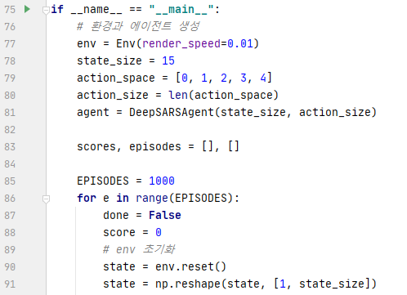
2. deep-sarsa/train.py
77: 환경 instance 생성 (게임 속도를 0.01로 조정)
78~80: 상태 개수, 행동 개수 정의
81: DeepSARSAgent instance 생성
85: episode 횟수 정의
90: 환경을 초기화하고 상태를 받음 (list 형식)
91: 상태 list를 (1,15)의 numpy.array로 변환

Slide 35
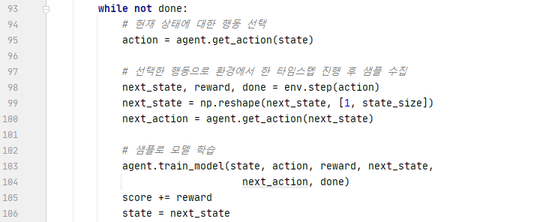
2. deep-sarsa/train.py
93: episode 가 끝나지 않으면 계속 실행 (episode가 끝나면 done = 1이고 아니면 0)
95: 현재 상태에 대한 행동 선택 (입력: 상태, 출력: 행동)
98~100: 선택한 행동으로 환경에서 한 타임스텝 진행 후 샘플 수집 (다음 상태, reward, done, 다음 행동)
103: 샘플로 모델 학습 (가중치 업데이트)
105~106: score, 상태 update

Slide 36
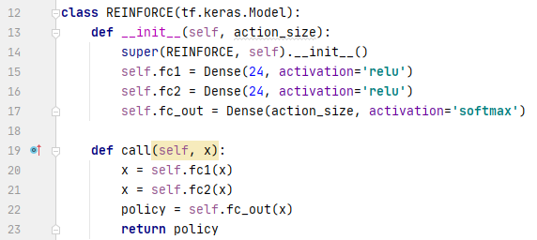

3. reinforce/train.py
15: 입력층 (unit 개수: 24, 활성함수: ReLU)
16: 은닉층 (unit 개수: 24, 활성함수: ReLU)
17: 출력층 (action_size = 5, 상, 하, 좌, 우, 제자리, 활성함수: softmax)
이 모델의 입력 예시: (한 에이전트에 포함된 모든 상태)
출력 예시: (각 상태에 대응한 정책 확률)

Slide 37
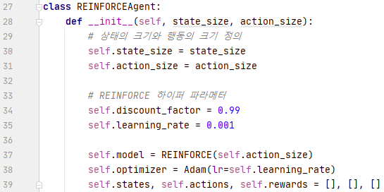
3. reinforce/train.py
30~31: 상태의 크기와 행동의 크기 정의 (state_size: 15, action_size: 5)
34~38: reinforce 하이퍼 파라메터 정의
39: 상태, 행동, 보상을 저장하기 위해 list 형식으로 정의

Slide 38

3. reinforce/train.py
43: 현재 상태를 입력해 정책 확률만 출력
self.model(state) =
self.model(state)[0] =
44: list를 numpy.array로 변환
45: 확률을 적용한 random.choice함수로 0~4중에 한 수치()를 선택

Slide 39
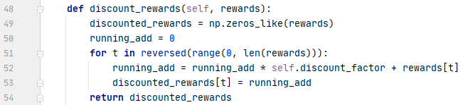
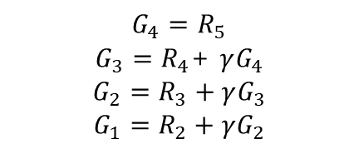
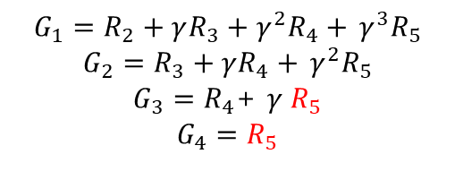
3. reinforce/train.py
48: 반환 값 계산 함수(입력: 저장한 reward, 출력: 반환 값 array)
51: 효율적으로 반환 값을 계산하기 위해 거꾸로 진행
52: 반환 값 = reward(t번째)+ discount_factor * 반환 값
53: 반환 값을 discounted_rewards라는 array에서 저장
$G_{1}=R_{2}+γR_{3}+γ^{2}R_{4}+$ $γ^{3}R_{5}$
$G_{2}=R_{3}+γR_{4}+$ $γ^{2}R_{5}$
$G_{3}=R_{4}$+ $γ R_{5}$
$$G_{4}=R_{5}$$
$$G_{4}=R_{5}$$
$G_{3}=R_{4}$+ $γG_{4}$
$$G_{2}=R_{3}+γG_{3}$$
$$G_{1}=R_{2}+γG_{2}$$
받은 보상들의 정산 : 반환 값
효율적인 반환 값 계산 방법

Slide 40
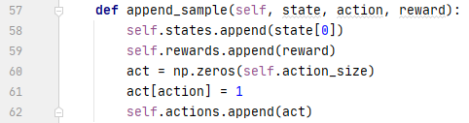
3. reinforce/train.py
57: 한 에피소드 동안의 상태, 행동, 보상을 저장 (입력: 상태, 행동, 보상)
58~59: 상태, 보상을 저장
60~61: 행동을 one hot encoding으로 변환
62: 행동을 저장

Slide 41
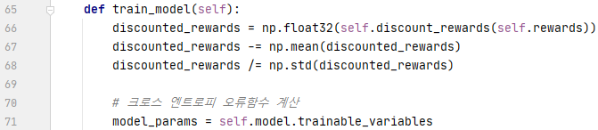

3. reinforce/train.py
65: 정책신경망 업데이트 함수
66: 보상을 discount_rewards 함수를 통해 반환 값을 return하고 반환 값을 numpy.float32형식으로 변환
67~68: 데이터를 Z-score 표준화 방법으로 정규화함 (정책신경망의 업데이트 성능이 좋아지게 됨)
71: 훈련에 필요한 가중치를 선택
x는 정상화되는 원수치
σ는 모집단에서의 표준편차
μ는 모집단에서의 평균

Slide 42
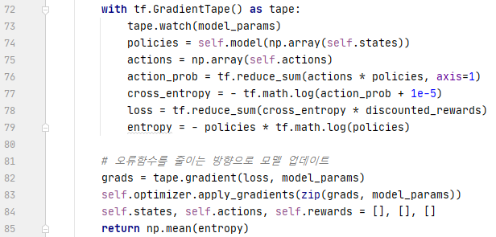
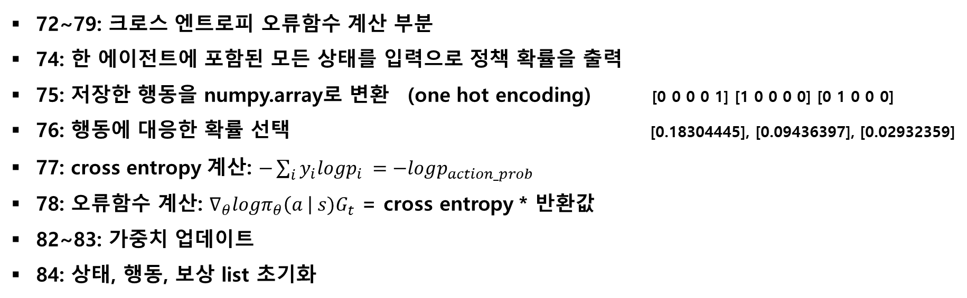
3. reinforce/train.py
72~79: 크로스 엔트로피 오류함수 계산 부분
74: 한 에이전트에 포함된 모든 상태를 입력으로 정책 확률을 출력
75: 저장한 행동을 numpy.array로 변환 (one hot encoding) [0 0 0 0 1] [1 0 0 0 0] [0 1 0 0 0]
76: 행동에 대응한 확률 선택 [0.18304445], [0.09436397], [0.02932359]
77: cross entropy 계산: $−\sum_{i}{y_{i}logp_{i} }=−logp_{action_prob}$
78: 오류함수 계산: $∇_{θ}logπ_{θ}\left(a \right| s)G_{t}$ = cross entropy * 반환값
82~83: 가중치 업데이트
84: 상태, 행동, 보상 list 초기화

Slide 43
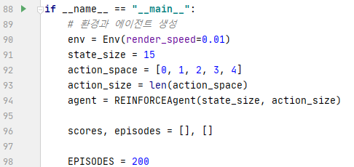
3. reinforce/train.py
90:환경 instance 생성 (게임 속도를 0.01로 조정)
91~93: 상태 개수, 행동 개수 정의
94: REINFORCEAgent instance 생성
96: score, episode list 정의
98: episode 횟수 정의

Slide 44
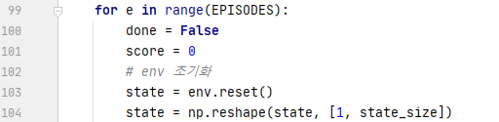
3. reinforce/train.py
99: 정의된 episodes만큼 실행
100: episode가 끝나지 않으면 False, 끝나면 True (False로 초기화)
101: score 초기화
103: 환경을 초기화하고 상태를 받음 (list 형식)
104: 상태 list를 (1,15)의 numpy.array로 변환

Slide 45
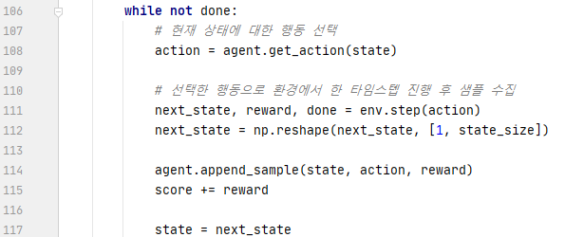
3. reinforce/train.py
106: episode가 끝나지 않으면 계속 실행 (episode가 끝나면 done = 1이고 아니면 0)
108: 현재 상태에 대한 행동 선택 (입력: 상태, 출력: 행동)
111~112: 선택한 행동으로 환경에서 한 타임스텝 진행 후 샘플 수집 (다음 상태, reward, done, 다음 행동)
114: 상태, 행동, 보상을 저장
115~117: score, 상태 update

Slide 46
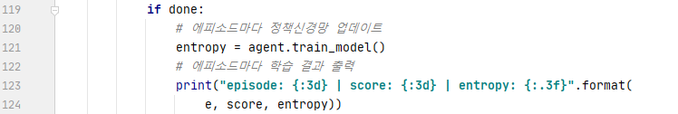
3. reinforce/train.py
119: episode가 끝나면 (종점에 도착함 )
121: 에피소드마다 정책신경망 업데이트
123: 학습 결과 출력
133~135: 100개 에피소드마다 모델을 저장함

